Slide 1
Semantisatieverhaal AA:
Jullie zijn vast wel eens in een museum geweest. Misschien zelfs wel in de afgelopen vakantie. En dan is er altijd wel je vader, moeder of juf die waarschuwt dat je nergens aan mag komen en voorzichtig moet zijn. Daarom staat in elke zaal ook een persoon, een mens die je in de gaten houdt. Zo iemand kun je altijd direct herkennen aan een uniform en een walkie talkie in zijn of haar hand. Iets of iemand herkennen betekent weten wat of wie je ziet. Toch komt het af en toe voor dat er wel een kunstwerk beschadigd raakt. Het komt voor dat iets wat door een kunstenaar gemaakt is (bijvoorbeeld een schilderij, een beeld of een lied) kapot gaat. Vaak door iemand die niet goed uitkijkt. Het komt zelfs voor, het komt ook nog voor, dat er iets kapot gaat omdat iemand een selfie maakt. Kijk maar eens naar dit filmpje. Die vrouw stoot een hele serie kunstwerken om. De serie is een stel dingen die bij elkaar horen. (extra klik, kies het onderste filmpje) Maar wie moet dan eigenlijk de schade betalen? Waarschijnlijk, bijna zeker zal dat toch de ‘selfiemaakster’ zijn. Denken jullie dat ook? Nou, ik ontdekte dat heel vaak het museum de schade betaalt. Of de verzekering. Het museum vindt namelijk dat bezoekers gasten zijn en zal daarom vaak de kosten zelf betalen. Wie van jullie heeft eigenlijk wel eens iets per ongeluk kapot gemaakt?
AA
Notes:
Woordenoverzicht
het kunstwerk: iets wat door een kunstenaar gemaakt is, bijvoorbeeld een schilderij, een beeld of een lied
zelfs: ook nog
de serie: een stel dingen die bij elkaar horen
iets of iemand herkennen: weten wat of wie je ziet
beschadigd raken: kapot gaan
waarschijnlijk: bijna zeker
de persoon: de mens

Slide 2
Gerarda Das
Marjan ter Harmsel
Mandy Routledge
Francis Vrielink
Week 45 – 5 november 2024
Niveau AA

Slide 3
de persoon

Slide 4
iets of iemand herkennen

Slide 5
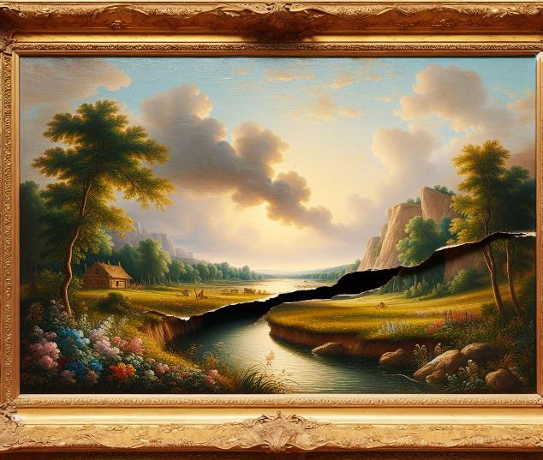
het kunstwerk

Slide 6
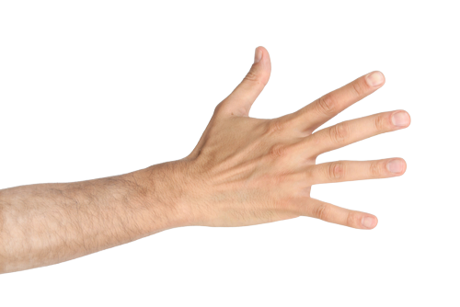
beschadigd raken

Slide 7
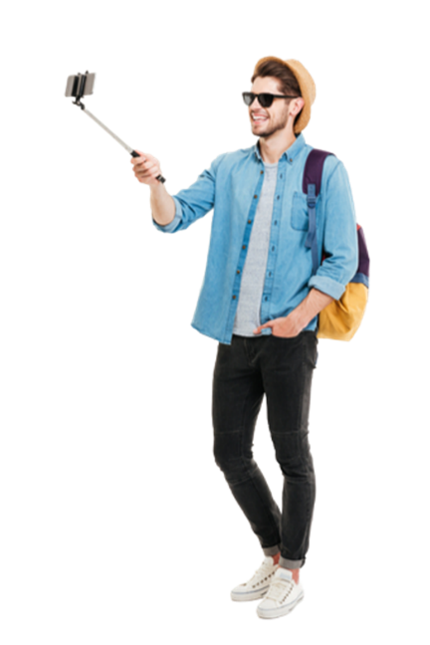
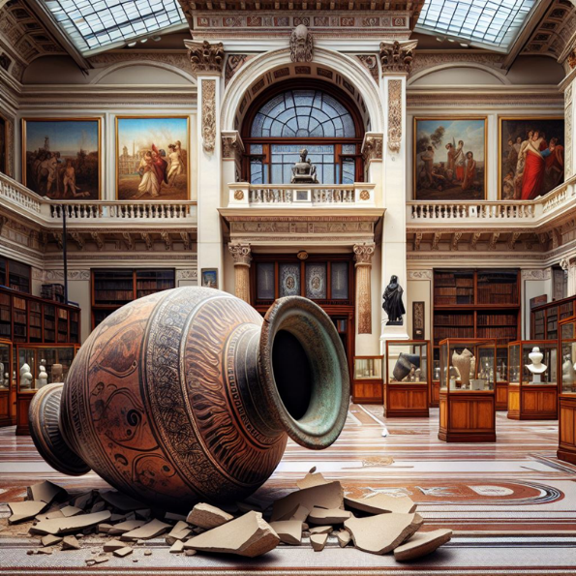
zelfs

Slide 8
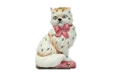
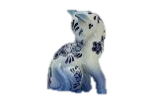
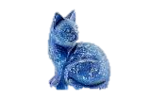
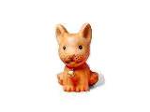
de serie
https://kunstvensters.com/2017/09/21/wat-gebeurt-er-als-je-een-kunstwerk-kapot-maakt/

Slide 9
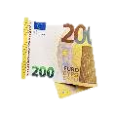
waarschijnlijk
?

Slide 10
Op de woordmuur:

Slide 11
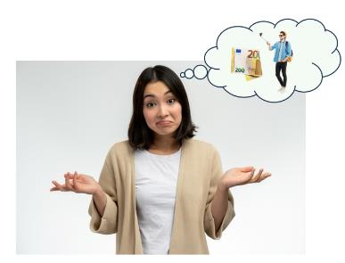
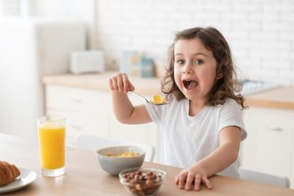
waarschijnlijk
zeker
= bijna zeker
Waarschijnlijk moet de schuldige de schade betalen.
= het is zo
Ik weet zeker dat ontbijten heel belangrijk is!
?

Slide 12
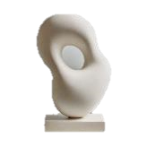
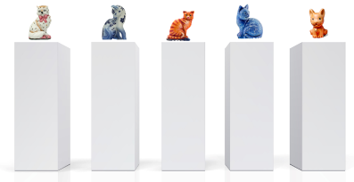
enig in zijn
de serie
= een stel dingen die bij elkaar horen
Een kunstenaar heeft deze serie met poezenbeelden gemaakt.
= uniek
Van dit beeld is er maar één. Het is enig in zijn soort.

Slide 13
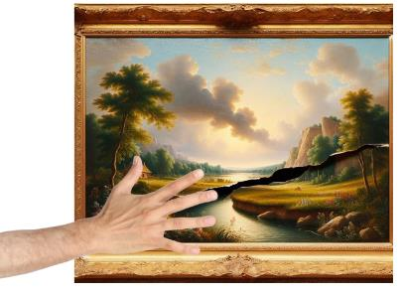
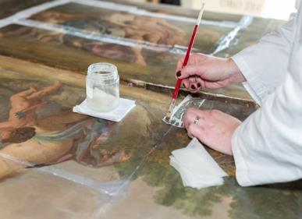
beschadigd
restaureren
= kapot gaan
Het schilderij raakt beschadigd doordat iemand het aanraakt.
= in vroegere toestand herstellen
De scheur in het schilderij wordt gerestaureerd.

Slide 14
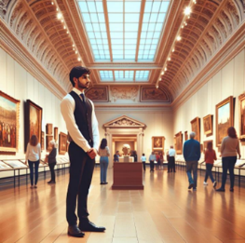
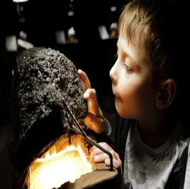
de persoon
= de mens
de man
de vrouw
het kind

Slide 15
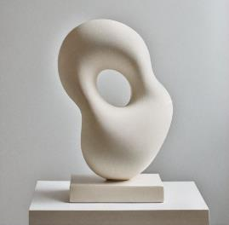
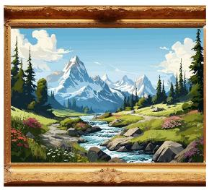
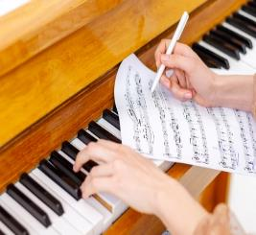
het kunstwerk
= iets wat door een kunstenaar gemaakt is
het beeld
het schilderij
het lied

Slide 16
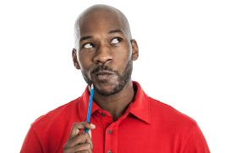
Je kan de oppasser (de suppoost) in een museum direct herkennen.
herkennen
nadenken
kijken
= weten wat of wie je ziet

Slide 17
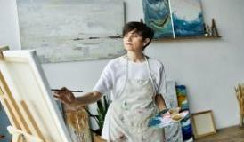
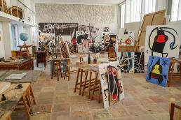
de inspiratie
de artiest
het kunstwerk
= iets wat door een kunstenaar gemaakt is, bijvoorbeeld een beeld, een schilderij of een lied
het atelier

Slide 18
zelfs = ook nog
Het komt zelfs wel eens voor dat een selfie-maker een kunstwerk omstoot.

